Slide 1
Подготовка и проведение итогового сочинения (изложения)

Slide 2
На этапе подготовки к проведению итогового сочинения (изложения) руководитель образовательной организации должен ознакомиться с:
нормативными правовыми документами, регламентирующими проведение итогового сочинения (изложения): приказом Министерства образования и науки РФ «Об утверждении порядка проведения государственной итоговой аттестации по образовательным программам среднего общего образования от 26 декабря 2013 года № 1400»

Slide 3
Не позднее чем за 2 недели до даты проведения итогового сочинения (изложения) руководитель образовательной организации должен:
Организовать регистрацию обучающихся для участия в итоговом сочинении (изложении)
Обеспечить ознакомление лиц, привлекаемых к проведению итогового сочинения (изложения)
Определить количество и расположение учебных кабинетов
Руководитель образовательной организации приказом формирует составы комиссий образовательной организации (организаторы в аудитории, технический специалист, предметная комиссия)

Slide 4
Не позднее чем за два дня до проведения итогового сочинения (изложения) руководитель образовательной организации:
организует подготовку орфографических и толковых словарей для участников
организует подготовку черновиков для участников итогового сочинения (изложения) со штампом образовательной организации
готовит необходимое оборудование и флеш- носитель для участников итогового сочинения (изложения) с ОВЗ, детей-инвалидов и инвалидов
организует подготовку файлов для упаковки материалов итогового сочинения (изложения)
Выдача комплектов бланков итогового сочинения (изложения) будет осуществляться до 2 декабря 2016 года в РЦОИ

Slide 5
Не позднее чем за день до проведения итогового сочинения (изложения) руководитель обязан:
Провести проверку готовности помещений образовательной организации к проведению итогового сочинения (изложения)
Выделить помещение для организации питания и перерывов для проведения необходимых медико-профилактических процедур (при наличии участников с ОВЗ, инвалидов, детей-инвалидов)
Проверить наличие места для хранения личных вещей участников итогового сочинения (изложение)
Выделить помещение для технического специалиста

Slide 6
В день проведения итогового сочинения (изложения) руководитель обязан:
распределить участников итогового сочинения (изложения) по кабинетам
организовать вход участников итогового сочинения (изложения) с 9.00
провести инструктаж с организаторами для проведения итогового сочинения (изложения)
Notes:
Если участник итогового сочинения (изложения) опоздал, он допускается к написанию итогового сочинения (изложения), при этом время окончания написания итогового сочинения (изложения) не продлевается

Slide 7
Организаторы в аудитории до начала проведении итогового сочинения (изложения) обязаны ознакомиться с:
нормативными правовыми документами
инструкцией, определяющей порядок их работы;
правилами заполнения бланков итогового сочинения (изложения).

Slide 8
В день проведения итогового сочинения (изложения) организатор в аудитории должен:
пройти инструктаж у руководителя
получить у руководителя информацию о назначении организаторами в аудиториях по учебным кабинетам.
в каждой аудитории должно быть не менее 2 организаторов

Slide 9
: Руководитель ОО выдает организаторам в аудитории следующие материалы:
Инструкцию, зачитываемую для участников итогового сочинения (изложения)
инструкции для участников итогового сочинения (изложения)
бланки итогового сочинения (изложения);
черновики
отчетные формы для проведения итогового сочинения (изложения);
орфографические словари для участников итогового сочинения (изложения)

Slide 10
Во время проведения итогового сочинения (изложения) на рабочем столе участника находятся:
бланки итогового сочинения (изложения),
черновики
ручка
документ, удостоверяющий личность;
орфографический словарь
инструкции для участников итогового сочинения (изложения);
специальные технические средства (для участников с ОВЗ, детей-инвалидов, инвалидов);

Slide 11
В 09.45 получить от руководителя темы сочинения (тексты изложения). Темы сочинения могут быть распечатаны на каждого участника или размещены на доске
Текст изложения распечатывается только для глухих, слабослышащих участников итогового изложения, а также участников с тяжелыми нарушениями речи, с расстройствами аутистического спектра

Slide 12
Организатор в аудитории должен провести инструктаж , состоящий из 2 частей:
Первая часть инструктажа проводится до 10.00 и включает в себя информирование участников о порядке проведения итогового сочинения (изложения), продолжительности написания итогового сочинения (изложения), месте ознакомления с результатами итогового сочинения (изложения)

Slide 13
Провести вторую часть инструктажа, которая начинается не ранее 10.00
ознакомить участников итогового сочинения (изложения) с темами итогового сочинения (текстами изложения
приступить к заполнению регистрационных полей бланков итогового сочинения (изложения)
в бланке записи участники итогового сочинения (изложения) переписывают название, выбранной ими темы сочинения (текста изложения);
проверить правильность заполнения участниками итогового сочинения (изложения) регистрационных полей бланков;
объявить начало, продолжительность и время окончания выполнения итогового сочинения (изложения) и зафиксировать их на доске (информационном стенде);

Slide 14
Не позднее чем за день до начала проведения итогового сочинения (изложения) технический специалист обязан:
подготовить и произвести проверку технических средств в помещении для руководителя образовательной организации.
помещение для руководителя образовательной организации должно быть оборудовано техническими средствами

Slide 15
В день проведения итогового сочинения (изложения) техническому специалисту необходимо:
09.45 по местному времени получить темы сочинения
размножить их в необходимом количестве и передать их руководителю
передать тексты изложения, размножив их в необходимом количестве;
оказывать техническую помощь руководителю и организаторам образовательной организации.
Для участников изложения с ограниченными возможностями здоровья текст изложения печатается на каждого участника изложения отдельно.

Slide 16
По окончании итогового сочинения (изложения), а также в рамках организации проверки итогового сочинения (изложения) технический специалист должен:
принять у руководителя оригиналы бланков для их копирования;
произвести копирование бланков
Копирование производится последовательно, бланк регистрации и бланк записи, дополнительные бланки должны идти друг за другом.
по поручению руководителя образовательной организации осуществить проверку соблюдения участниками итогового сочинения (изложения) требования № 2 «Самостоятельность написания итогового сочинения (изложения)» посредством системы автоматической проверки текстов на наличие заимствований («Антиплагиат» и др.).

Slide 17
После копирования технический специалист передает руководителю образовательной организации:
оригиналы бланков регистрации и бланков записи участников итогового сочинения (изложения);
копии бланков регистрации и бланков записи участников итогового сочинения (изложения).

Slide 18
Копирует бланки итогового сочинения
Технический специалист
Передает оригиналы бланков итогового сочинения
Руководителю ОО
Убирает в сейф оригиналы бланков итогового сочинения(изложения)
Копии бланков сочинения(изложения)
Технический специалист передает
Копии бланков сочинения(изложения)
Руководителю ОО передает
Председателю ПК
копии бланков сочинения (изложения)

Slide 19
Отчетные формы для проведения итогового сочинения (изложения)
форма ИС-01 «Списки распределения участников по образовательным организациям (местам проведения)»
форма ИС-02 «Прикрепление образовательной организации регистрации к образовательной организации проведения»
форма ИС-04 «Список участников итогового сочинения (изложения)»
форма ИС-05 «Ведомость проведения итогового сочинения (изложения) в кабинете образовательной организации (места проведения)»
форма ИС-06 «Протокол проверки итогового сочинения (изложения)»
форма ИС-07 «Ведомость коррекции персональных данных участников итогового сочинения (изложения)»;
форма ИС-08 «Акт о досрочном завершении написания итогового сочинения (изложения) по уважительным причинам»;
форма ИС-09 «Акт об удалении участника итогового сочинения (изложения)»;

Slide 20
ИС-01 «Списки распределения участников по образовательным организациям» (местам проведения).

Slide 21
ИС-04 «Список участников итогового сочинения (изложения) в образовательной организации (месте проведения)»

Slide 22
ИС-05 Ведомость проведения итогового сочинения (изложения) в учебном кабинете образовательной организации (месте проведения)
Вносят соответствующую отметку в форму ИС-05 «Ведомость проведения итогового сочинения (изложения) в учебном кабинете ОО (месте проведения)»

Slide 23
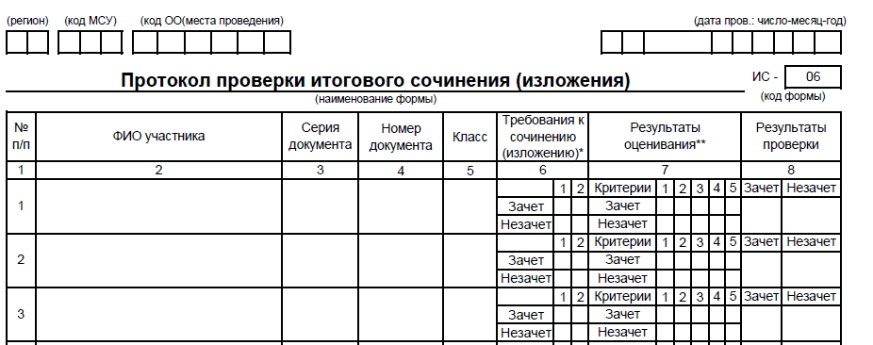
ИС-06 Протокол проверки итогового сочинения (изложения)

Slide 24
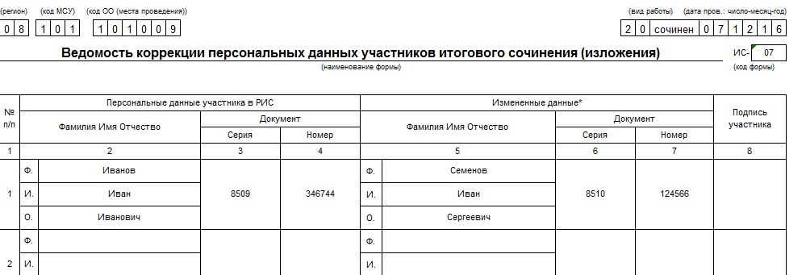
ИС-07 Ведомость коррекции персональных данных участников итогового сочинения (изложения)

Slide 25
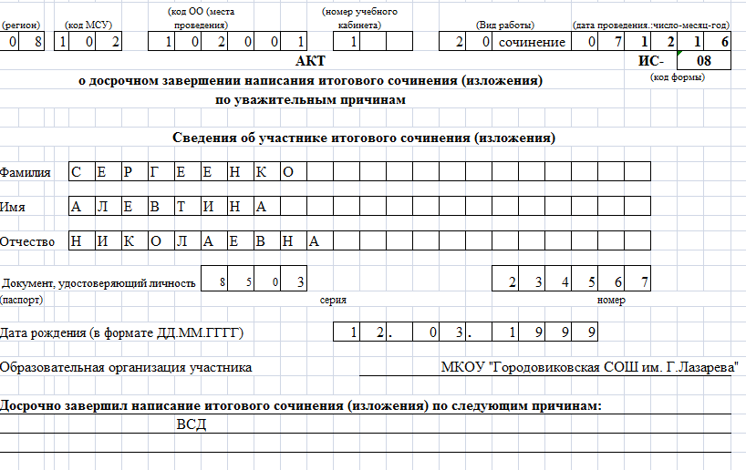
ИС-08 Акт о досрочном завершении написания итогового сочинения (изложения) по уважительным причинам
если участник итогового сочинения (изложения) по состоянию здоровья или другим объективным причинам не может завершить написание итогового сочинения (изложения), он может покинуть место проведения итогового сочинения (изложения).

Slide 26
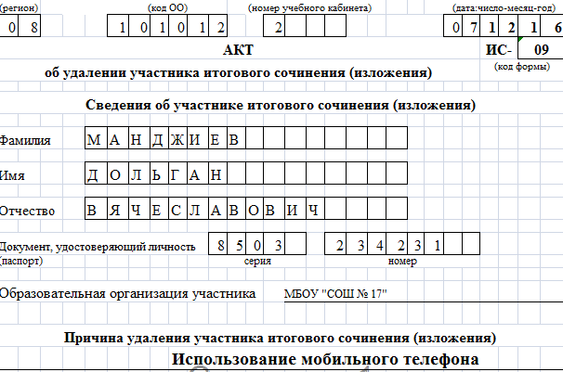
ИС- 09 АКТ об удалении участника итогового сочинения (изложения)
Прилагаются
материалы служебного расследования по факту нарушения установленного порядка в форме служебной записки

Slide 27
Бланки в аудитории собираются строго по порядку:
1. Бланк регистрации первого участника
2. Бланк записи № 1 первого участника
3. Бланк записи № 2 первого участника
4. Бланк записи №.... первого участника и т.д.
Работа каждого участника вкладывается в отдельный файл и все файлы с работами упаковываются в возвратный конверт (пакет) по АУДИТОРИЯМ.

Slide 28
Спасибо за внимание

